Slide 1
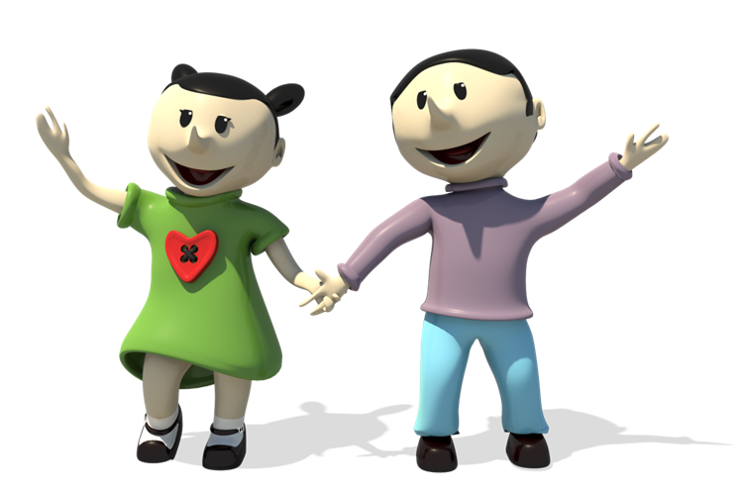
Maori’s
Les 1
Het ontstaan van alles

Slide 2
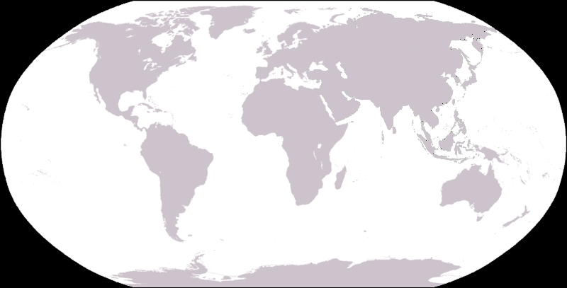
De Maori’s
M1.1

Slide 3
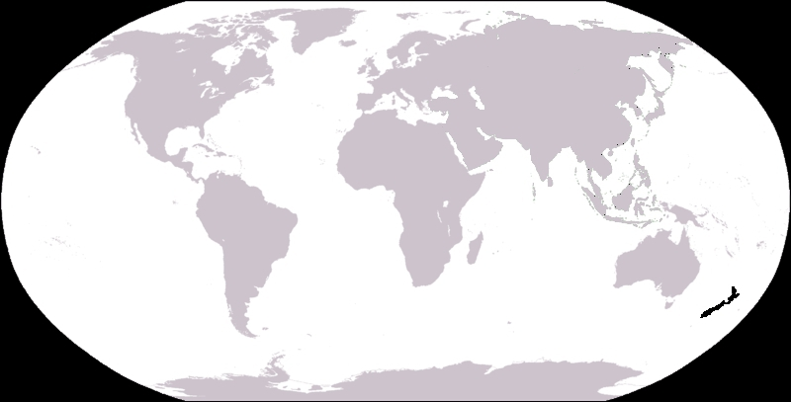
De Maori’s
M1.1

Slide 4
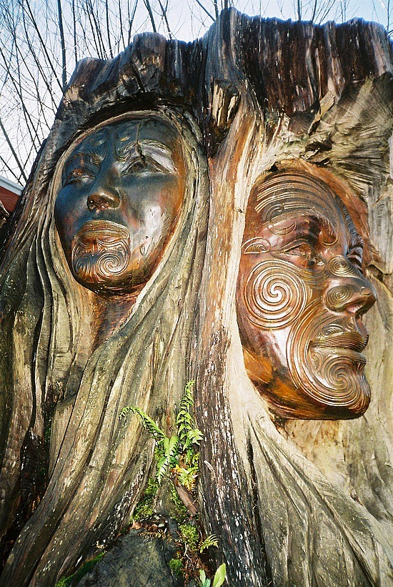
De God Ranginui, de hemelvader en zijn vrouw Papatuanuku, de Godin van de aarde
M1.1

Slide 5
De lessen van dit thema
M1.2
1. Het ontstaan van alles 2. Geologie 3. Het volk Maori 4. Darwin en de kiwivogel | 5. Evolutie van de planten 6. De andere kant van de wereld 7. Het dagelijks leven in Nieuw-Zeeland en Australië 8. Presentatie en overhoring

Slide 6
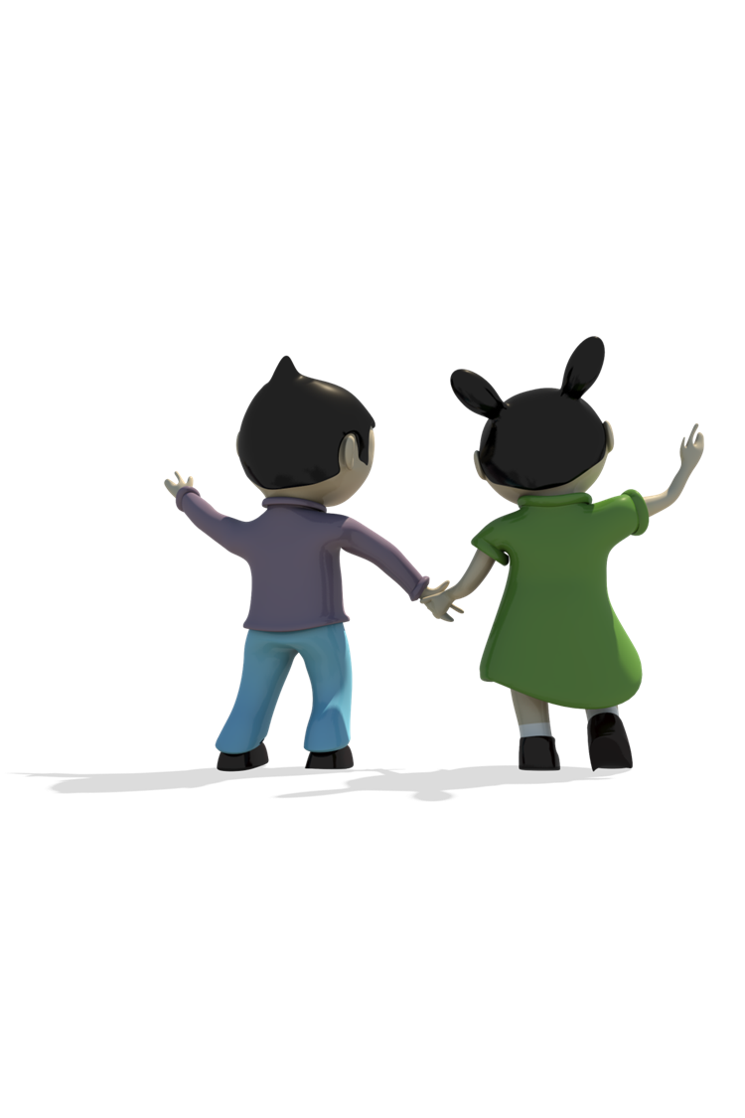
Notes:
Het logo van DaVinci verwijst naar de website van DaVinci.

